Slide 1
REKREATIVNE AKTIVNOSTI U PRIRODI

Slide 2
Izlasci u prirodu se najčešće svrstavaju u tri kategorije
IZLETI
TURE
LOGOROVANJA

Slide 3
IZLETI
Motiv: upoznavanje okoline (geografsko, prirodnjačko, istorijsko, itd), sticanje kondicije, ribolov, lov, bavljenje zimskim sportovima (skijanje, sankanje, klizanje, itd), orientaciono pešačenje (u vidu treninga ili takmičenja), zaštita prirode, odmor.
Mesto: ravničarski (poljski, šumski), planinski (niske planine do 600 metara nadmorske visine, srednje planine do 1200 metara nadmosrske visine i visoke planine preko 1200 metara), alpinistički (uz upotrebu pomoćnih sredstava), priobalni (na obali reke, jezera i mora) i na vodi (u čamcu ili na brodu).

Slide 4
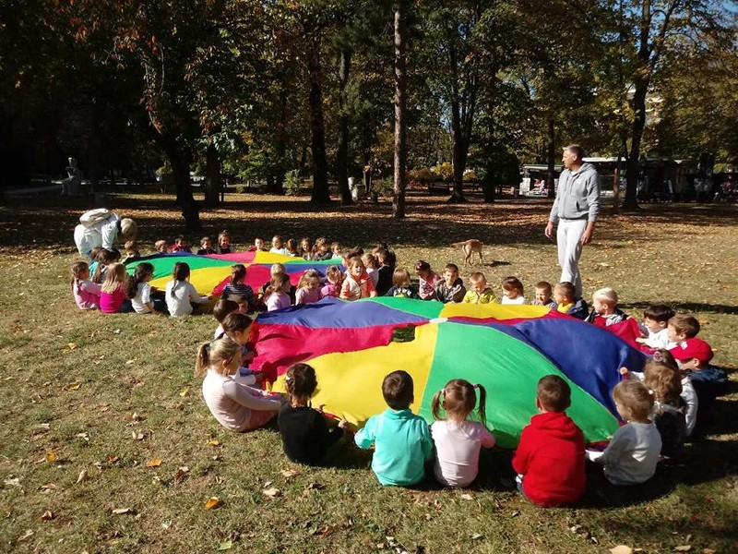
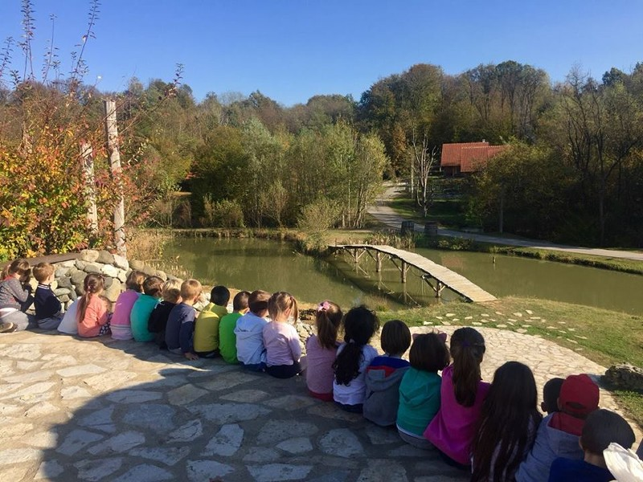
Trajanje: poludnevni (izvode se između dva glavna obroka), jednodnevni (trajanje 10 do 12 časova) i višednevni (noći se jednom ili dva puta van stalnog mesta boravka).
Sredstvo: pešačenje (odlazak i povratak isključivo pešice), prevozno sredstvo (najčešće se koriste bicikl, kajak, kanu, čamac, itd).
Učesnici: odrasli (preko 25 godina), omladina (od 15 do 25 godina) deca (do 15 godina).

Slide 5
TURE
Motiv: upoznavanje jedne oblasti, dela zemlje (u geografskom, prirodnjačkom, istorijskom, kulturnom, privrednom smislu), rekreacija (u toku nedelje ili godišnjeg odmora).
Mesto: ravničarski (pretžno kroz ravnice), planinarski (pretežno kroz niske srednje ili visoke planine), na vodi (vozeći se kajacima, kanuima, jedrilicama itd.), mešovite (kada je u nekim područjima nemoguće završiti turu jednim sredstvom), alpinističke (pogodne samo za specijalno obučene i opremljene planinare).

Slide 6
Trajanje: uvek više dana s tim što se svake noći spava na drugom mestu ili najviše dva puta na istom mestu (osim u slučajevima prirodnih nepogoda koje prisiljavaju učesnike da se zadrže na jednom mestu više dana).
Sredstvo: pešačenje (ako se trasa prelazi pretežno pešice), nepešačke (obično se nazivaju prema prevoznom sredstvu koje se koristi: biciklističke, kajakaške, kanuistička, jedriličarska itd.). Ako se za turu koriste isključivo prevozna sredstva kojima upravljaju drugi, na primer voz, auto, autobus, tada takvu turu nazivamo ekskurzija uz naznaku motiva zbog kojeg je preduzimamo.
Učesnici: odrasli i omladina (na ture nije uvek pogodno voditi decu zbog izlaganja naporima koje deca nisu u stanju da izdrže).

Slide 7
LOGOROVANJA
Motiv: naučni (grupa ljudi logoruje u blizini nekih istorijskih spomenika ili iskopina, dok ih ne upoznaju u detalje, ili se sele od jednog do drugog spomenika, a u tom slučaju govorimo o pokretnom logoru za razliku od prvog koji nazivamo stalni logor), vojni (na kojima se rešavaju vojno-odbrambeni zadaci), rekreativni (kada jedna grupa ljudi živi duže vremena radi odmora ili oporavka).
Mesto: šumski (logorište je smešteno u ravnici u šumi), gorski (logorište je smešteno u planinskoj šumi), priobalni (logorište je smešteno kraj reke, jezera ili mora), pokretni (kada se logoruje više dana na jednom mestu pa se to ponovi i na drugim mestima).

Slide 8
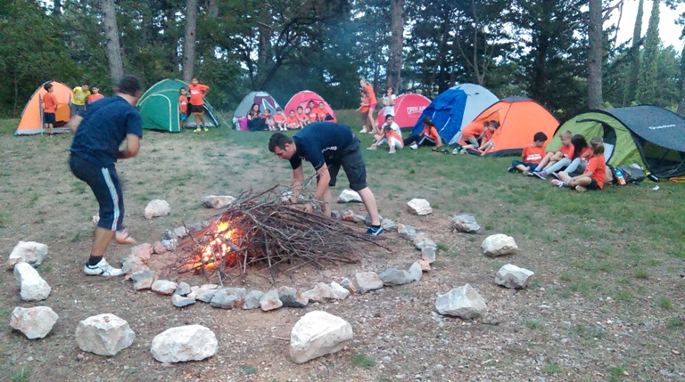
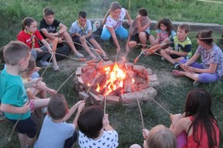
Trajanje: logorovanje traje najmanje nedelju dana. Ako traje kraće od 7 dana, onda takav boravak u prirodi nazivamo višednevnim izletom.
Sredstvo: zavisno od godišnjeg doba, leti pod šatorima, a zimi u planinskoj kući ili objektima u prirodi.
Učesnici: odrasli, omladina i deca. U pokretnim logorovanjma učestvuju samo odrasli i omladina.

Slide 9
Organizacija aktivnosti u prirodi
Izlazak u prirodu sa decom mora biti dobro organizovan i isplaniran.
Pored toga osoba koja organizuje izlazak mora posedovati određeno znanje o terenu gde se sprovodi, npr. zacrtanoj maršuti, vremenskim prilikama, orijentaciji u prirodi, karakteru grupe (uzrast, fizička spremnost, da li je grupa mešovita ili pretežno muška-ženska itd.).
Ukoliko se dođe do nepredviđenih situacija kome se obratiti, potrebnoj opremi za boravak u prirodi, kako se hoda u koloni i tempo hodanja za određeni uzrast i nagib terena, znanje o pružanju prve pomoći itd.

Slide 10
Zadaci
Koje su tri kategorije izlazaka u prirodu?
Zašto na ture nije pogodno voditi decu?
Ko učestvuje u pokretnim logorovanjima?

